Slide 1
TRABAJO DE ARTE 4 BÁSICO A-B
Objetivo Dibujar muestras del arte pintura precolombina
Profesor Jaime Letelier Ulloa
jletelier@colegiosannicolas.cl

Slide 2
Definición de pintura precolombina
. La pintura precolombina americana comprende todos aquellos pinturas creadas por los diferentes pueblos originarios antes de la llegada de Colón y la influencia hispana. Posee características estéticas, técnicas, funciones sociales y estilos muy diferentes del arte europeo.

Slide 3
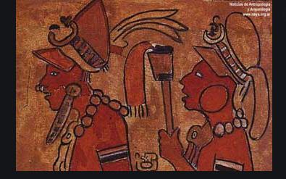
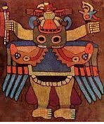
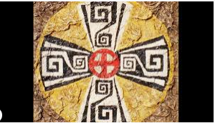
Muestra de pintura precolombina

Slide 4
Video recomendado https://www.youtube.com/watch?v=6dvjMlwi-wM

Slide 5
audio de Instrucciones Instrucciones escritas 1.-Poner el cuaderno horizontalmente y escribir la fecha,el título y objetivo 2-.-Ver el power diapo 3 y el video de la diapositiva 4 y elegir un cuadro 3.-Una vez que eliges el cuadro,lo copias o replicas en tu croquera 4.-Debes usar el ancho y alto de tu hoja ,para tu dibujo 5.-Pintarlo con los colores originales del cuadro que elegiste 6.-Cuando lo termines te preocupas de enviarlo a mi correo que está en la ´diapo 1

